Slide 1
FSC产销监管链核心
劳工要求（CLR）
审核员培训
模块3
社会责任审核技能

Slide 2
本模块涉及FSC核心劳工要求审核，阐述了社会责任审核的实施指南及最佳实践方案。
本模块涵盖3个关键部分：
3.1 – 审核规划
3.2 – 客观证据和交叉验证
3.3 – 面谈技巧

Slide 3
模块3.1
规划与审核准备
Notes:
这将有助于开展全面、高效的审核工作，从而推动企业及其供应链实现积极变革。

Slide 4
本模块目标
在本模块中，学员将学习：
如何识别证书持有者面临的潜在风险，以有效准备和规划社会责任审核。
如何识别与分级风险、评估信息源的可信度及制定行之有效的调研方案。
Notes:
这将有助于开展全面、高效的审核工作，从而推动企业及其供应链实现积极变革。

Slide 5
审核准备
案头工作
涵盖的内容：
识别证书持有者面临的相关风险及既往问题 理解相关文件的内容（如证书持有者自我评估表） 了解企业概况（如员工数量、生产设施及危险作业情况等信息） 通知审核团队和受审核方关于审核活动的事宜 规划、安排及协调审核活动 提升审核过程的有效性
审核开始前，
审核员必须了解以下信息
需预先备妥的关键信息：
关于国家法律的知识 既往不合规项和审核报告 行业风险 国家/地区风险概况与风险地图 劳动力概况 已知缺陷与侵犯人权问题 工会组织情况与企业立场
Notes:
每次审核前均需完成文件审查工作。
务必合理分工，以避免审核员超负荷工作。
社会责任审核规划是明确审核目标、范围及标准的关键环节。
由于审核时间有限，往往难以覆盖所有需要核查的内容，因此，科学规划与高效的时间管理是实现有效审核的关键。
需预留充足时间，确保充分核查预先准备的所有问题。
员工代表抽查：按比例抽选男女员工和具有代表性的少数群体（外籍劳工、怀孕员工、有子女员工及残障员工等）。
实地考察前需确认着装要求，出于实际考虑，确保符合管理层预期，同时在与员工面谈时建立共情。
您可利用计算器、相关程序和视频等工具完成案头工作。
具体面谈内容将在下一模块详细讲解。

Slide 6
审核准备 – 续
预先审查的文件：
自我评估表 企业政策与规章制度 相关法律与法规要求 文件与许可清单 工会参与机制和集体谈判协议（CBA）（如有）
面谈与抽查注意事项：
规划适当的审核时长 考量抽查对象的代表性 开始规划面谈事宜 梳理需要调阅的记录清单
企业是否已提交FSC核心劳工要求自我评估表？
是否遗漏了任何您需要特别关注的结果或信息？
Notes:
每次审核前均需完成案头工作。
务必合理分工，以避免审核员超负荷工作。
社会责任审核规划是明确审核目标、范围及标准的关键环节。
由于审核时间有限，往往难以覆盖所有需要核查的内容，因此，科学规划与高效的时间管理是实现有效审核的关键。
需预留充足时间，确保充分核查预先准备的所有问题。
员工代表抽查：按比例抽选男女员工和具有代表性的少数群体（外籍劳工、怀孕员工、有子女员工及残障员工等）。
实地考察前需确认着装要求，出于实际考虑，确保符合管理层预期，同时在与员工面谈时建立共情。
您可利用计算器、相关程序和视频等工具完成案头工作。
具体面谈内容将在下一模块详细讲解。

Slide 7
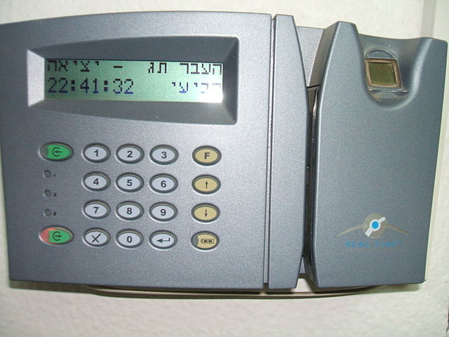
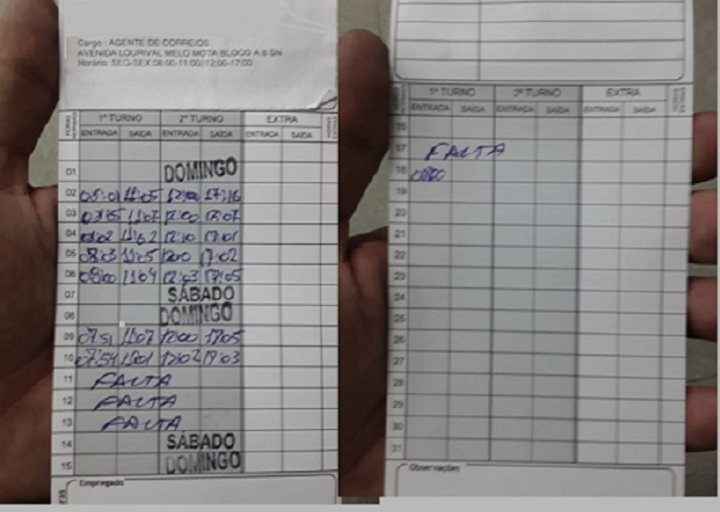
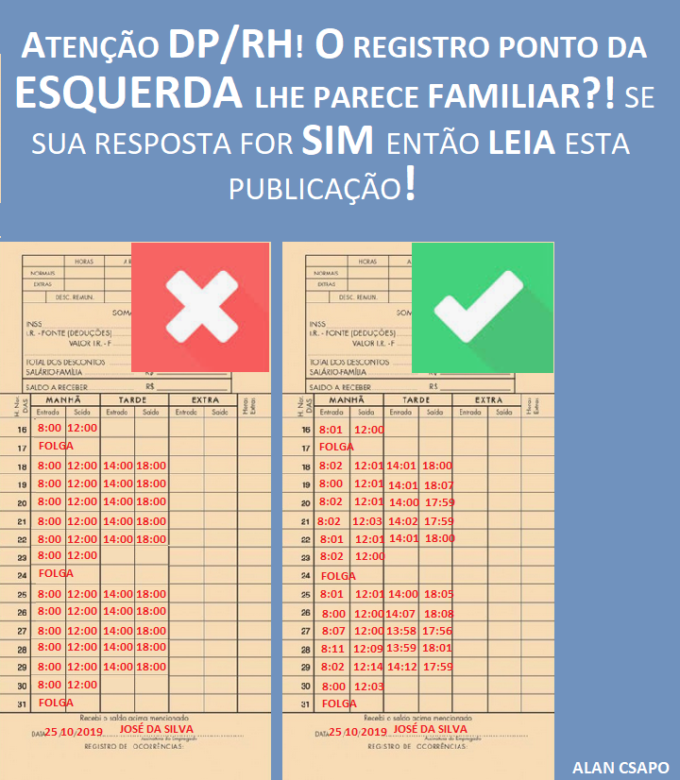
您是否做好了充分准备？
文件与许可清单
哪些文件中包含依法合规的声明？
是否签订了集体谈判协议（CBA）？
您是否了解其中的关键要素？
您是否清楚并深入研读了证书持有者向您提交的资料？
您希望了解哪些方面的内容？
核实记录所需工具
您是否准备了调查和记录样本的相关工具？
年龄计算器
MS Excel
集体谈判协议实施的要素
相关要素是什么？
可对哪些记录进行核实？
Notes:
注明国家及国际适用法规的文件
年龄计算器——可根据出生日期快速精准计算年龄的工具。
例如：
https://www.calculator.net/age-calculator.html?today=05%2F03%2F2006&ageat=05%2F03%2F2024&x=Calculate
MS Excel：Excel是一款强大的工具，可用于全面收集员工信息/薪资数据、快速计算年龄，以及核查有无低于最低法定就业年龄的员工。同时，还可核对入职日期与年龄信息。
务必确保记录的机密性及文件的真实可靠。
身份证明文件可能伪造 - 务必执行交叉验证。

Slide 8
练习
在对证书持有者“Super Bamboo Inc.”（虚构）进行审核期间，发现了下列情况：
该公司生产工厂有90名员工，行政办公室和销售部门共有10名员工。
生产工厂内有30名员工来自邻国。
该公司实行双班制：早班5:00-14:00，晚班14:00-23:00。
该公司与当地工会已建立法定劳动关系，并签署了集体谈判协议。
该公司内设两名经选举产生的员工代表。
该公司在自我评估表中表明，当前生效的集体谈判协议签署至今已有四年。
Q1.
您可在该企业内发现哪些风险？
Q2.
您需要考虑与哪些人进行面谈？
Q3.
您需要预先进行哪些调研？
Notes:
主要风险：
外籍劳工：扣留证件？（强迫劳动）是否与本国劳工区别对待？（歧视）
加班：自两班制实施以来，是否按规定提供必要的休息时间？
集体谈判协议实施情况：由于仅选举产生2名代表（审核员需说明：这是否符合法定要求？集体谈判协议是否为法律要求的最新版本？）
潜在风险可能包括：歧视性待遇（例如薪资差异、语言障碍 - 管理层需提供多语言沟通机制，以确保受影响的利益相关方了解政策要求）、招聘费用（7.3.2 – 克扣工资....）
需要与下列人员面谈：
员工、人力资源部门；工会代表；以及员工代表，他们是集体谈判协议中的重要利益相关方
预先调研：集体谈判协议；劳动法规定；企业人力资源部门的程序制度

Slide 9
模块3.2
客观证据和交叉验证

Slide 10
本模块目标
本模块将聚焦交叉验证法，此法可用于在社会责任审核中证实审核结果的有效性。
学员将学习如何运用多源证据确保审核结果的准确性与可靠性。

Slide 11
客观证据
什么是客观证据？
支持事物存在或其真实性的数据
注1:客观证据可通过观察、测量、试验或其他方法获得。
注 2:通常，用于审核(3.1)目的的客观证据，是由与审核准则(3.7)相关的记录、事实陈述或其他信息。
ISO 19011:2018
?
?
?
Notes:
交叉验证指通过多重独立来源交叉验证或确认所获证据的真实性与准确性。
执行交叉验证的三大核心支柱，有助于您从客观证据中认定事实：实地观察、主动倾听和系统调查。
证据印证，即来自不同出处的两项表述在核心事实上高度一致。实地观察和文件审查有助于减少对面谈期间所收集信息的主观认定。

Slide 12
交叉验证
什么是交叉验证？
通过多重独立来源交叉验证或确认所获证据的真实性与准确性。
ISO 19011:2018
观察
面谈
文件、记录和信息
Notes:
请谨记，无论是面谈中听闻的内容，还是实地走访时的观察，几乎都带有主观臆断。在作为事实写入审核报告中之前，您需要核实其真实性。

Slide 13
不符合项分类
在实施交叉验证之前或期间，对发现的问题进行分类时需重点考量下列因素：
行为痕迹证据
环境关联证据
架构性证据
Notes:
在交叉验证前对违规情况或问题的性质进行分类。
行为痕迹证据：违反既定规范的行为或举动。个人或群体未遵循规定的行为模式。
环境关联证据：因特定情况或临时因素导致出现问题的情形。这并非持续性的行为模式，而是一种对特定情境的应对反应。
架构性证据：涉及制度或结构性违规。具体指制度的设计或组织架构本身不符合既定规范或法规要求。这类问题不仅存在于个体行为层面，而是内嵌于制度设计之中。

Slide 14
练习
在与“Super Bamboo Inc.”员工进行面谈期间，一组员工反映了下列情况：
​
“管理层说话不算数。承诺的生产奖金拒不发放，还频繁强制我们加班。外籍员工不敢抗议，但我们本地员工认为这不公平！”
Q1.基于员工的表述，
您还需要哪些其他信息来交叉验证与员工面谈中反映的情况？
Q2.为进行交叉验证，
您是否会与其他人进行面谈？会选择谁？
Notes:
其他信息：工资单（其中如何记录加班时间？加班工资是否高于正常工作时间工资？加班工资是否符合法定要求？）、工资单记录及考勤表/日志记录；
与下列其他人员进行面谈：财务部门（负责薪资管理的人员）与员工代表。
应重点审查合同中有关“强制加班”的表述：合同条款如何规定？是否提及“生产奖金”？
此外，还需审查申诉机制；比如有无通过既定渠道对此问题进行投诉的记录，以表明曾就此向管理层反映？员工代表是否了解这些关切？

Slide 15
练习
在现场巡视“Super Bamboo Inc.”期间，您与一位员工进行交谈时，她告诉您自己年仅13岁。
Q1.可能违反哪项FSC核心劳工要求？
Q2.如何对这些信息进行交叉验证，以证实是否存在违规问题？
Notes:
潜在违规：这可能涉及童工问题，请参阅FSC-STD-40-004-V3-1 第7.1条和第7.2条的规定。
交叉验证：
面谈中需要了解她从事的工种（是否涉及危险作业、夜班、高危操作等）
需与人力资源部门通过面谈核实，她是否为实习生？是否在上学？
审查其劳动合同（核实该员工的实际入职日期；核实岗位职责和工时等条款；核实员工登记册；核实童工政策及企业的员工年龄验证机制）
核查是否符合国家法律规定。
对现有信息进行交叉验证，以研判该问题是在全厂范围内普遍存在，还是仅此个案。

Slide 16
模块3.3
面谈技巧

Slide 17
本模块目标
本模块涵盖有关就社会责任问题进行面谈的理论。
其中将阐述与管理层和员工进行有效面谈的最佳实践和技巧，包括如何提出开放式问题；如何积极倾听面谈对象的回答；以及如何与面谈对象建立信任关系。

Slide 18



什么是面谈？
面谈是一种问答交流形式，旨在获取相关信息。（ISO 19011；A.17）
面谈不同于普通谈话。
其具有半结构化特征，目的明确，而非自由漫谈。
FSC-STD-20-011 v4.2 第2.6 c）条：作为基本要求，须通过面谈核实培训措施的有效性以及受评估方不同运营场所人员对自身职责的认知；
（另请参见FSC-STD-20-011v4.2 第11.3条）
但需注意，审核过程中的所有对话亦属信息来源。
Notes:
重要声明：审核过程中的谈话同样是重要信息来源。
审核员应具备通过有效沟通获取关键信息的能力。
审核员应在整个审核过程中始终保持积极倾听的状态。
FSC-STD-20-011 V4-2 第2.6条：
b)：在选定接受评估的每个运营场所中，都需要开展面谈，并确保面谈对象充分多样化并达到足够数量，具体应涵盖员工、员工代表、劳工组织、雇主代表及承包商，以核实组织是否全面符合所有适用的认证要求。面谈人员应确保对方所表达的意见予以保密；
c) 作为基本要求，须通过面谈核实培训措施的有效性以及受评估方不同运营场所人员对自身职责的认知；
此外，FSC-STD-20-011 V4-2 第11.3c条明确规定：认证机构应通过验证（...）方式，尽可能通过独立信息源验证组织提供的证据。（例如相关文件、面谈记录等），具体要求依据第2.6款“运营场所评估”的规定执行。

Slide 19
预习资料中的讨论要点
高效面谈者的素养
Q1.优秀面谈人员应具备哪些特质和人际交往能力？
Q2.如要进行FSC核心劳工要求审核，需具备哪些额外技能？
Notes:
来源：以下是摘自《国际注册舞弊审查师协会（ACFE）手册》的要点：
出色的人际交往能力
使他人乐于与你分享信息
避免用不必要的问题打断对方
能够让对方主动分享相关信息
真诚对待对方并对相关主题表现出浓厚的兴趣
在尝试获取信息时展现公平公正的态度
让面谈过程轻松高效，不拘谨刻板
无偏见
展现专业素养和卓越品质（如态度与仪表）
对面谈对象不构成威胁感
在面谈和审核期间及之后确保面谈内容的机密性

Slide 20
预习资料中的讨论要点
面谈的基本流程
练习：针对下列各面谈阶段提出需要考虑的两（2）个重要因素：
规划阶段
准备阶段
收尾阶段
Notes:
规划阶段：
总体员工规模 - 抽样量（利用计算器进行计算）
关键人员（工会代表、员工代表、关键岗位人员、举报人，…）
关键人口统计特征（群体分类、少数群体、班次、部门、性别、年龄、特定背景问题）
文件材料（员工名单、工资标准、政策制度，…）
面谈地点
审核计划（面谈时间安排、面谈对象、主要目标等）
准备阶段：
问题清单
需核实哪些事项？
哪些信息可以披露，哪些需要保密？
需要事先查阅哪些信息？（产品、包装、防爆等级、外壳）
需要事先了解哪些信息？（工资政策、事故处理、劳资纠纷、员工代表选举、新版集体谈判协议）
交流与说明阶段：
陈述、澄清及质证阶段
哪些方面需要进一步说明？
哪些方面不清楚？
哪些方面需要核实？封闭式问题
在不同面谈中，可利用哪些信息源对面谈内容进行交叉验证？
遵循“三R原则”
收尾阶段
感谢对方付出的时间与精力
这对流程的公信力和员工感受至关重要
务必总结要点并明确行动方案
鼓励提问亦有助于倾听重点信息，因为您的问题或许未触及核心
成效评估阶段
要对每场面谈进行评估和制定行动方案，最好形成习惯
评估您在面谈中的表现，有时并未从面谈中获得足够的信息，而有时则偏离重点
调整您的策略，并评估是否需要做出相应改进。

Slide 21
提问
T.E.D.
Tell
（请说明一下），
Explain
（请解释一下），Describe
（请描述一下）…
5W
Who（何人）、What（何事）、Which（哪个）、When（何时）、Why（为何）、How（如何）
3
封闭式问题
Notes:
TED - 通过不间断的陈述获取信息…
5W - 用于深挖信息…
封闭式问题（指仅能回答“是/否”的提问方式）- 用于确认事实的正反两面…

Slide 22

面谈流程最佳实践
介绍
破冰环节
开放式问题
（比如您担任…职务的核心职责是什么）
聚焦式问题
总结并确认
收尾
供参考：
采用群体和一对一的面谈方式
评估场地及周边环境状况
Notes:
一对一面谈最适合用于需要确认高度敏感或重要机密信息的情形，例如薪资数额等需与其他文件（如劳动合同、工资单）交叉核实的特定数据
群体面谈适用于验证已从文件中获取的信息，但仍需通过交叉验证来核实其真实性和准确性。例如培训活动。在这种情况下，对保密性无过高要求，而是需要从群体层面证实相关信息。

Slide 23
练习
审核期间，群体面谈在车间现场举行，地点邻近经理办公室。告知员工他们的回答将予以保密，但并非所有人都有机会发言，而发言者仅对审核员的问题以“是”或“否”作答。
Q1.
请说明这种方法存在哪些问题？
Q2.可以如何改进？
Notes:
问题：员工对面谈房间靠近经理办公室感到拘束，因为他们总担心经理会听到他们的谈话，或随时推门出现。员工始终无法放松下来。
改进措施：须确保面谈在保密状态下进行，即远离管理人员视线，不得靠近经理办公室或办公区域（详见FSC-STD-20-011 V4-2 2.6b和11.3c）。应在员工各自的工作区域内进行面谈。确保面谈环境中不存在层级关系。此举有助于促进与面谈对象的互动，使其回应超越简单的“是”或“否”回答。
请切记：审核员需根据具体情况选择最适宜的面谈方式：通常应采用开放式问题引导对方给出详尽的回答，继而通过追问明确细节，最终以封闭式问题确认事实并确保准确性。此外，群体面谈通常更适用于发现群体共性问题（如工作流程），而个人面谈则更利于发现个体差异化问题（如个人待遇、晋升或薪资待遇等）。

Slide 24
模块3到此结束
非常感谢

